Slide 1
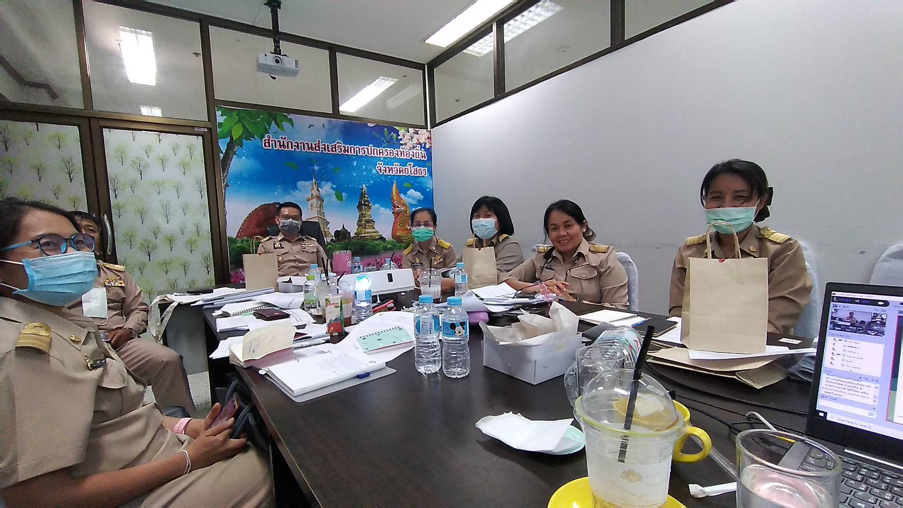
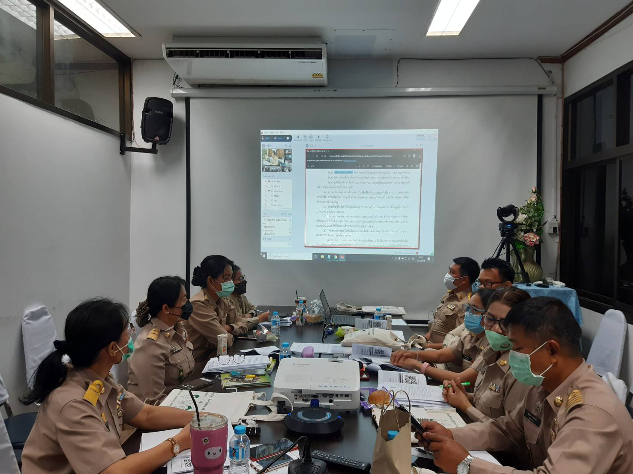
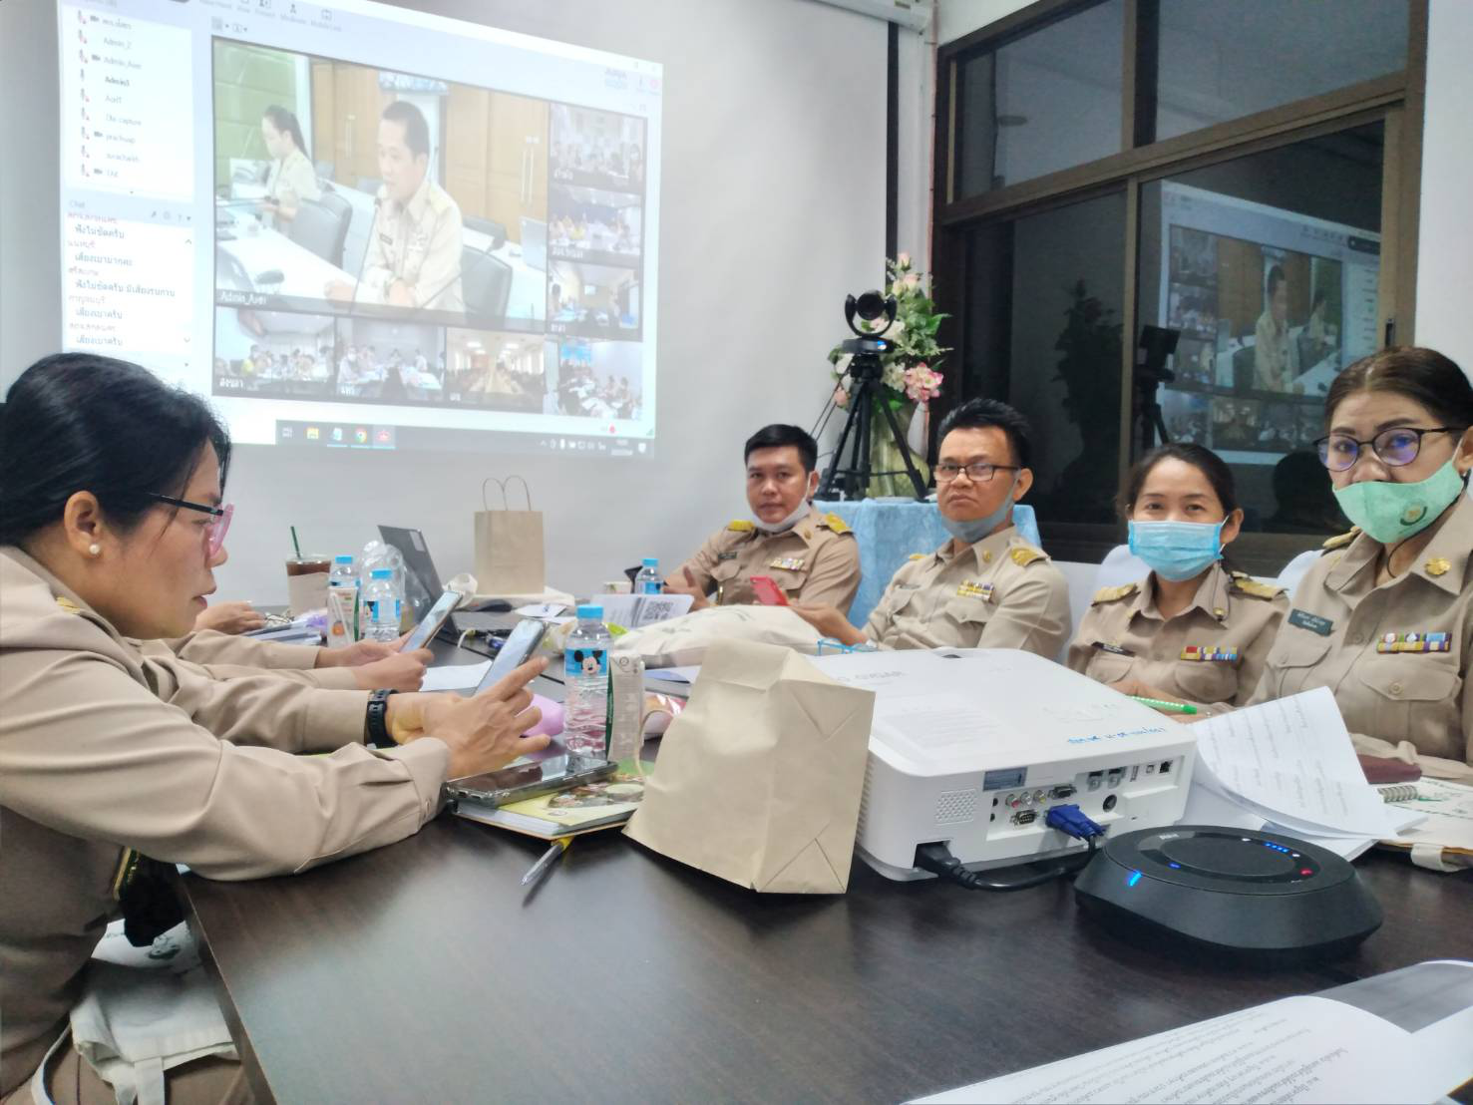
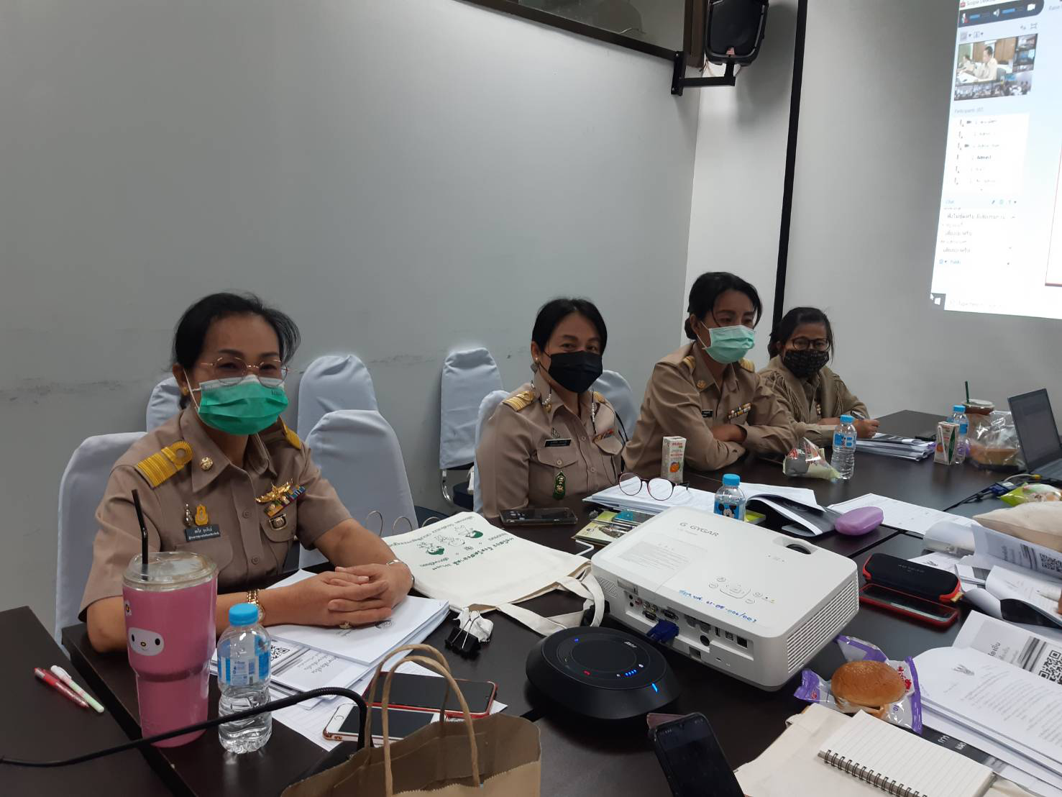
วันที่ 22 กุมภาพันธ์ 2564 เวลา 09.00 น. ณ ห้องประชุมสำนักงานส่งเสริมการปกครองท้องถิ่นจังหวัดยโสธร ชั้น 2 ศาลากลางจังหวัดยโสธร นายสมยศ นามพุทธา ท้องถิ่นจังหวัดยโสธร พร้อมด้วย ผอ.กลุ่มงานส่งเสริมฯ ท้องถิ่นอำเภอ และ จนท.ผู้รับผิดชอบ เข้าร่วมประชุม Web Conference การใช้งานระบบข้อมูลสารสนเทศ
ทางการศึกษาท้องถิ่น

